Slide 1
EDA实验
指导老师： 陈学英 屈家松
上课地点：基础实验大楼
A502、A504、A508、A510
上课时间：
第13周星期六和星期天上午8:30-晚上22:00
第14周星期天上午8:30-下午17:30

Slide 2
实验内容
实验一 EDA软硬件平台使用
实验二 分频器与跑马灯的设计与实现
实验三 按键消抖电路的设计与应用
实验四 模60的计数及扫描显示电路设计与实现
实验五 秒表设计与实现
实验六 多功能数字时钟项目设计与实现
（校时、闹钟与秒表嵌入）

Slide 3
实 验 一
EDA 硬件测试平台介绍
EDA 软件硬件设计使用

Slide 4
EDA 硬件测试平台介绍
BASYS2 开发板简介

Slide 5
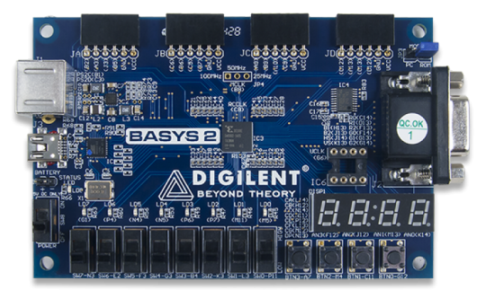
主芯片: | Xilinx Spartan 3E FPGA，XC3S100E_CP132
接口: | USB2.0接口， 4个6针Pmod接口 VGA接口，PS/2 接口

Slide 6
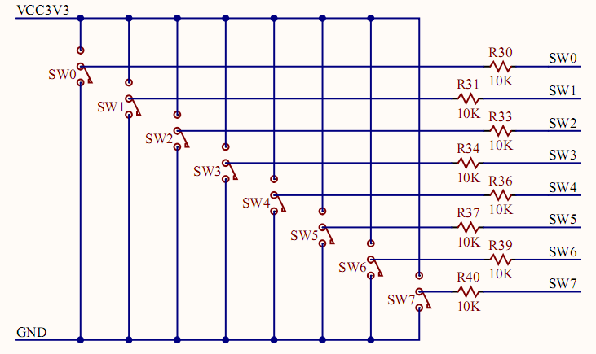
主要模块介绍
一. 输入拨码开关电路
接口信号 | 管脚号
SW0 | P11
SW1 | L3
SW2 | K3
SW3 | B4
SW4 | G3
SW5 | F3
SW6 | E2
SW7 | N3

Slide 7
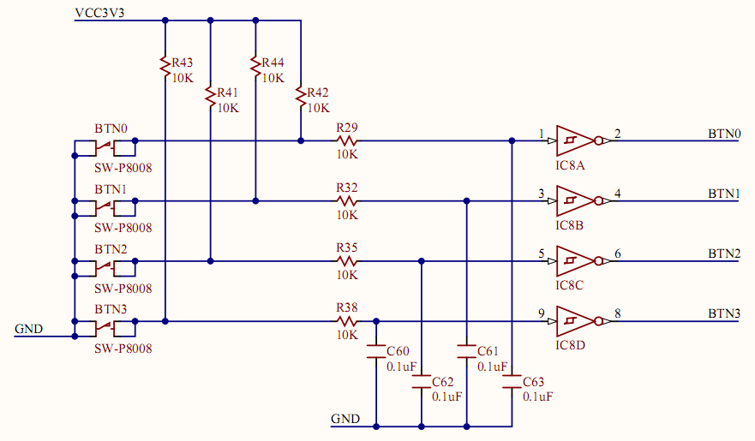
主要模块介绍
二. 输入按键开关电路
接口信号 | 管脚号
BTN0 | G12
BTN1 | C11
BTN2 | M4
BTN3 | A7
接口信号：BTN0，BTN1，BTN2，BTN3。
平时是低电平，按下去是高电平。

Slide 8
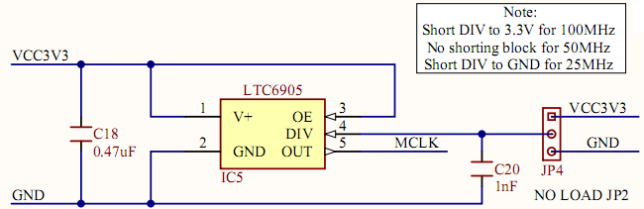
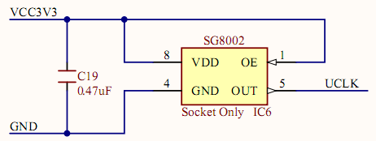
主要模块介绍
三. 输入晶振电路（系统时钟）
1. 板上主时钟MCLK，连接到 B8 管脚(50MHz)。
接口信号： MCLK，
基准为8MHZ；
通过接口JP4可扩展为25MHZ, 50MHZ, 100MHZ
接口信号： UCLK，
由IC6插座接入外接晶振具有3.3V 的COMS 半个DIP封装即可。
2. 板上外接次时钟UCLK，连接到M6管脚

Slide 9
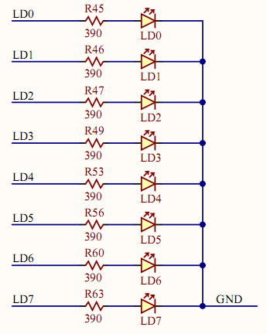
主要模块介绍
四.输出LED指示灯
接口信号 | 管脚号
LED0 | M5
LED1 | M11
LED2 | P7
LED3 | P6
LED4 | N5
LED5 | N4
LED6 | P4
LED7 | G1
接口信号： LED0，LED1，LED2，LED3，LED4，LED5，LED6，LED7 。 共阴，高电平点亮

Slide 10
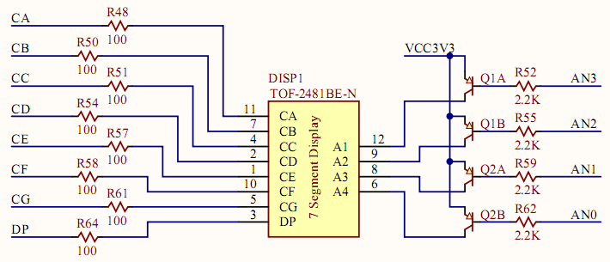
主要模块介绍
五.数码管
接口信号 | 管脚号
AN0（低） | F12
AN1 | J12
AN2 | M13
AN3 | K14
CA | L14
CB | H12
CC | N14
CD | N11
CE | P12
CF | L13
CG | M12
DP | N13
接口信号：数码管选管信号
AN0，AN1，AN2，AN3，低电平有效；
数码管段信号：
CA，CB，CC，CD，CE，CF，CG，DP。
共阳， 低电平点亮。

Slide 11
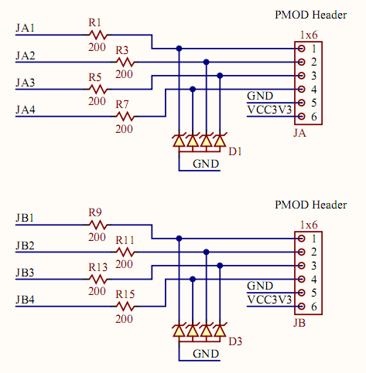
主要模块介绍
六.用户自定义接口
接口信号 | 管脚号
JA1 | B2
JA2 | A3
JA3 | J3
JA4 | B5
JB1 | C6
JB2 | B6
JB3 | C5
JB4 | B7
1. JA，JB接口

Slide 12
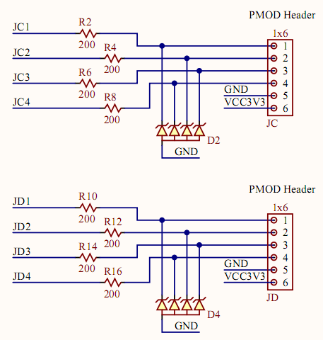
主要模块介绍
六.用户自定义接口
接口信号 | 管脚号
JC1 | A9
JC2 | B9
JC3 | A10
JC4 | C9
JD1 | C12
JD2 | A13
JD3 | C13
JD4 | D12
1. JC，JD接口

Slide 13
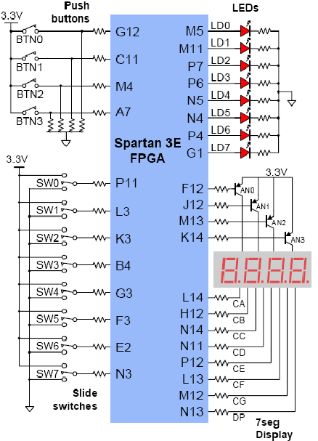
主要模块介绍
电路汇总
常用用户已定义I/O口
信号名称 | 管脚号 | 信号名称 | 管脚号 | 信号名称 | 管脚号
系统时钟 |  | 按钮开关 |  | 数码管
MCLK | B8 | BTN0 | G12 | AN0（低） | F12
UCLK | M6 | BTN1 | C11 | AN1 | J12
拨动开关 |  | BTN2 | M4 | AN2 | M13
SW0 | P11 | BTN3 | A7 | AN3 | K14
SW1 | L3 | LED指示灯 |  | CA | L14
SW2 | K3 | LED0 | M5 | CB | H12
SW3 | B4 | LED1 | M11 | CC | N14
SW4 | G3 | LED2 | P7 | CD | N11
SW5 | F3 | LED3 | P6 | CE | P12
SW6 | E2 | LED4 | N5 | CF | L13
SW7 | N3 | LED5 | N4 | CG | M12
 |  | LED6 | P4 | DP | N13
 |  | LED7 | G1
用户自定义I/O口
JA口信号名 | 管脚号 | JB口信号名 | 管脚号 | JC口信号名 | 管脚号
JA1 | B2 | JB1 | C6 | JC1 | A9
JA2 | A3 | JB2 | B6 | JC2 | B9
JA3 | J3 | JB3 | C5 | JC3 | A10
JA4 | B5 | JB4 | B7 | JC4 | C9
JD口信号名 | 管脚号
JD1 | C12
JD2 | A13
JD3 | C13
JD4 | D12

Slide 14
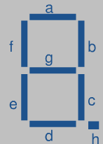
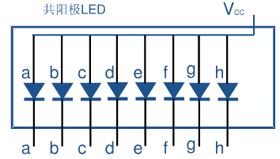
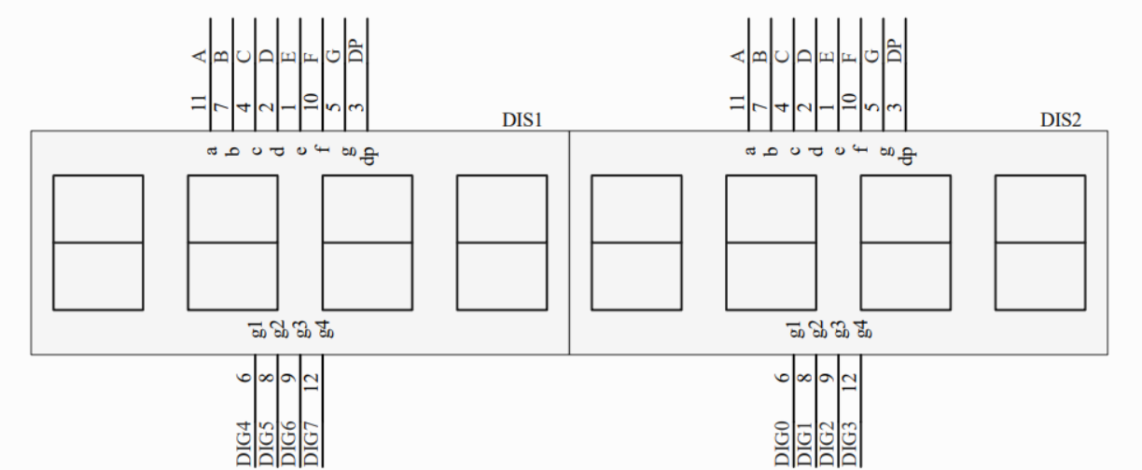
外接8位数码管显示控制模块
数码管：
显示模块按照动态扫描方式连接, 数码管依次点亮每一个时刻只有一个数码管被点亮, 利用人眼视觉暂留效应使数据完整显示。若数码管刷新频率太低, 则显示数据会呈现依次点亮效果; 若刷新频率太高, 则数码管点亮时间太短, 亮度较低。

Slide 15
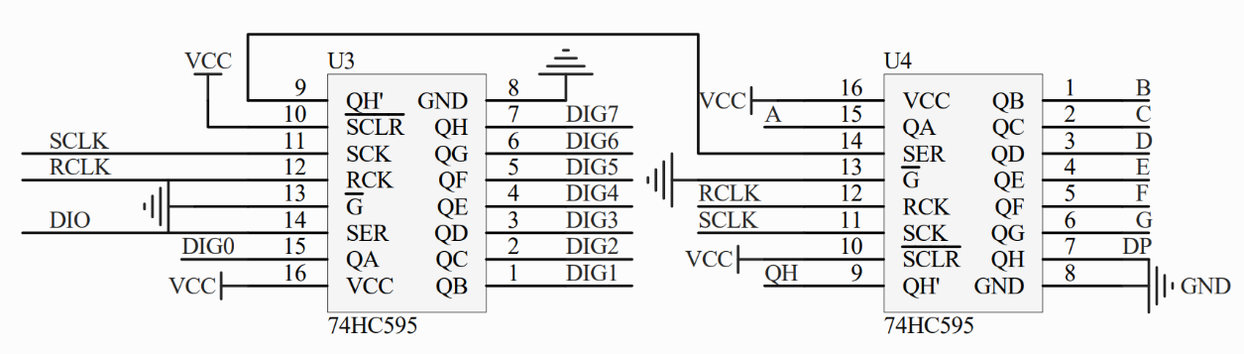
11111001 00000001
外接数码管模块电路图

Slide 16
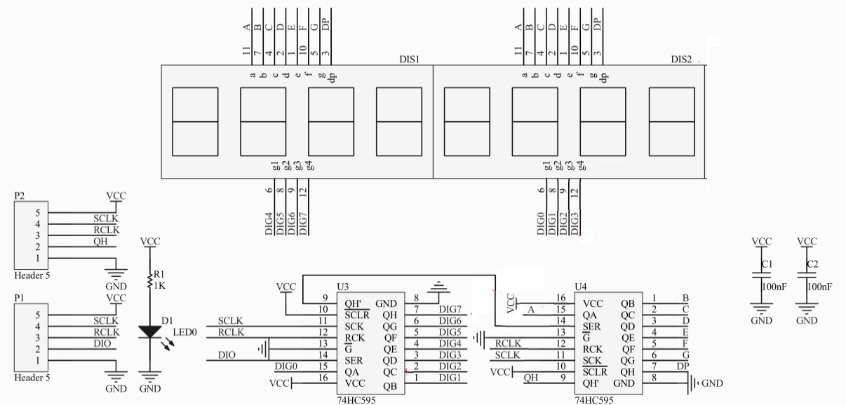
外接数码管模块电路图

Slide 17
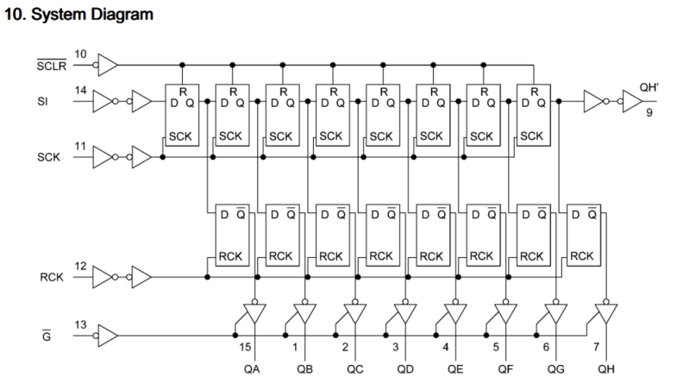
11111001 00000001
74HC595内部等效电路
1
1
1
1
1
0
0
1
0
0
0
0
0
0
1
SCLK上升沿，SI输入给第一位移位寄存器，第二个SCLK升沿到来，第一位寄存器的值移给第二位寄存器，以此类推，直到八位移位寄存器均有数据后，QH'串行输出第八位移位寄存器的值，QH'不受输出使能控制。
另外，当RCLK升沿到来时，移位寄存器的值会被同时赋值给储存寄存器之中，输出使能有效时，QA~QH（QH为第一个时钟输入数据）会并行输出储存寄存器中的值，否则使能为高，QA~QH并行输出为高阻。

Slide 18
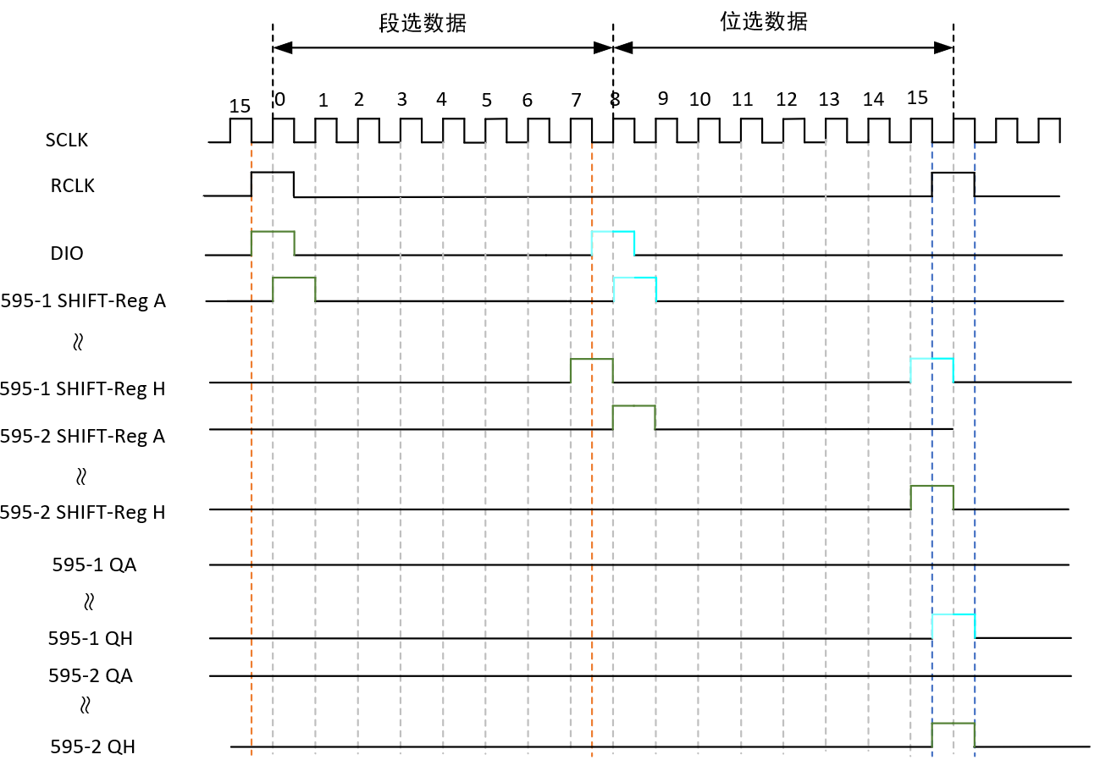
外接数码管时序图
下图时序传输的数据为16‘b1000000-10000000。

Slide 19
外扩数码管并串转换参考代码（Verilog)
always@(cnt1) begin
case(cnt1)
0: dio <= seg[0];
1: dio <= seg[1];
2: dio <= seg[2];
3: dio <= seg[3];
4: dio <= seg[4];
5: dio <= seg[5];
6: dio <= seg[6];
7: dio <= seg[7];
8: dio <= dig[7];
9: dio <= dig[6];
10: dio <= dig[5];
11: dio <= dig[4];
12: dio <= dig[3];
13: dio <= dig[2];
14: dio <= dig[1];
15: dio <= dig[0];
default: dio <= 0;
endcase
always@(negedge clk1mhz)
begin
if(cnt1==15)begin
cnt1<=0;
rclk<=1'b1;
end
else begin
cnt1<=cnt1+1;
rclk<=1'b0; end
end

Slide 20
EDA 软硬件平台使用
ISE14.7_BASYS2 使用

Slide 21
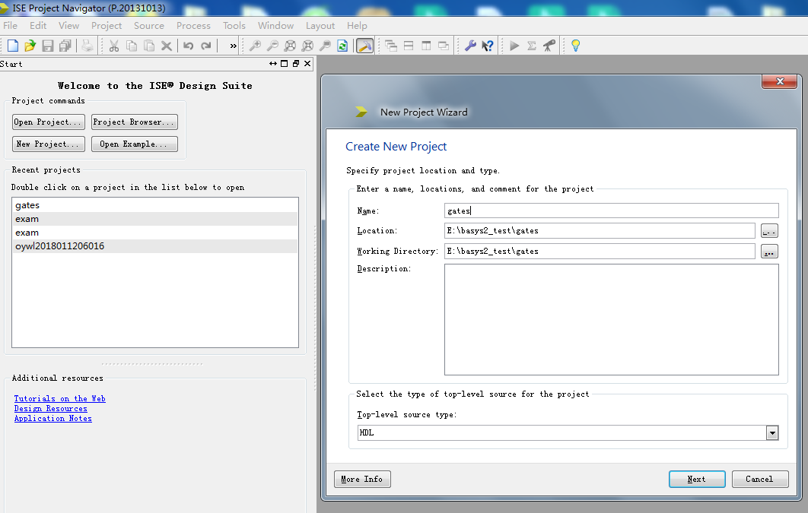
实验一：基本门VHDL
步骤1：新建项目工程
打开IES14.7软件/新建项目工程/新建项目名与项目工作路径/点击next

Slide 22
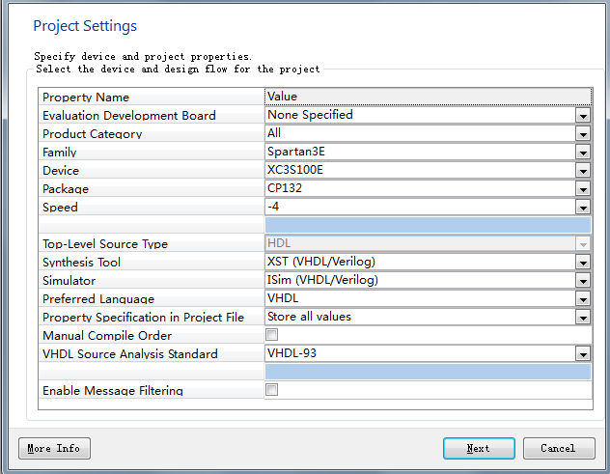
实验一：基本门VHDL
步骤2：设置项目的工作环境直到完成
芯片选Spartan3E系列的型号：XC3s100E；
管脚封装CP132；
速度等级-4与-5均可
综合工具：ISE自带XST；
仿真工具：ISE自带Isim;
语言：使用VHDL则选VHDL；
使用Verilog则选Verilog

Slide 23
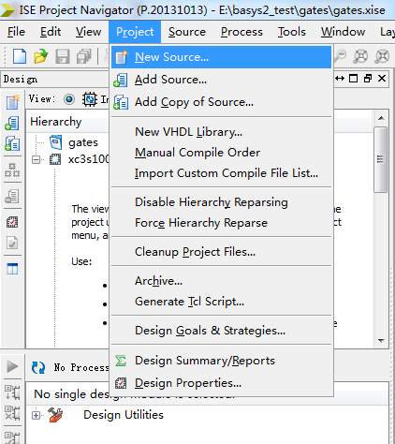
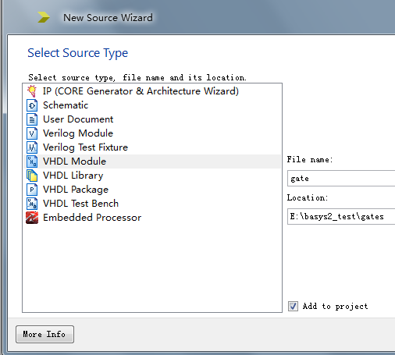
实验一：基本门VHDL
步骤3：新建设计文件
点击project/new source，选择VHDL模式
输入文件名，点击next

Slide 24
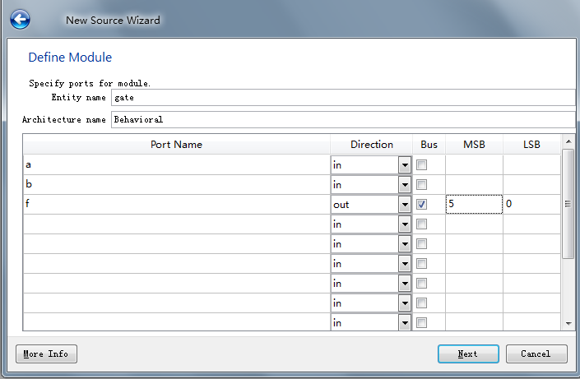
实验一：基本门VHDL
步骤4：设计文件输入/输出设置
基本门包含二输入的与、与非、或、或非、异或、同或等基本门
端口为二输入，六输出函数：输入用单逻辑，输出用位逻辑

Slide 25
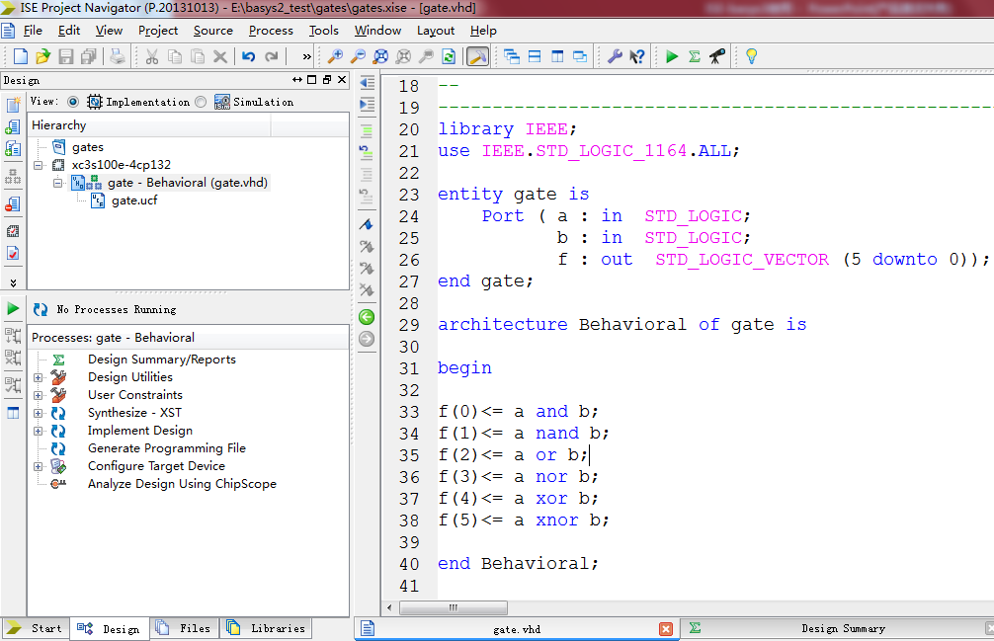
实验一：基本门VHDL
步骤5：设计文件编辑
在design创双击源文件gate.vhd,
在编辑窗中输入源程序的功能描述，具体功能如下程序：
library IEEE;
use IEEE.STD_LOGIC_1164.ALL;
entity gate_bas is
Port ( a : in STD_LOGIC;
b : in STD_LOGIC;
f : out STD_LOGIC_VECTOR (5 downto 0));
end gate_bas;
architecture Behavioral of gate_bas is
begin
f(0)<= a and b;
f(1)<= a nand b;
f(2)<= a or b;
f(3)<= a nor b;
f(4)<= a xor b;
f(5)<= a xnor b;
end Behavioral;

Slide 26
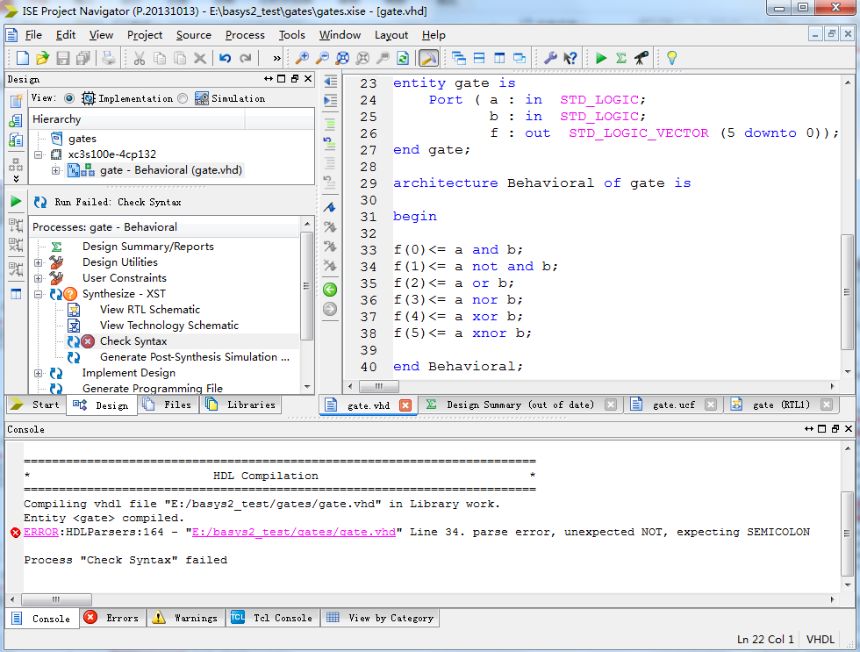
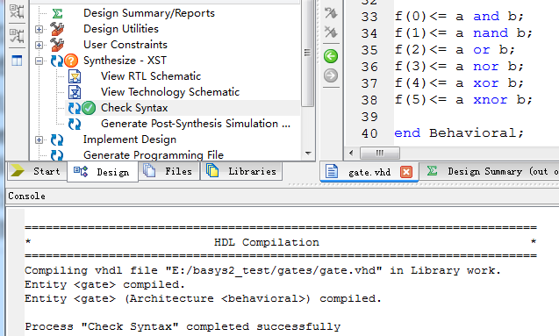
实验一：基本门VHDL
步骤6：设计文件语法检查
将源程序中的与非门f(1)改成 not and 描述，如右图所示。
双击processes处理窗中综合软件：
Synthesize-XST/ Check Syntax
查看报告窗的Console与 Errors说明：
如“34行语法错误，不希望有not…”
修正错误，直到语法检查成功为止，点保存。

Slide 27
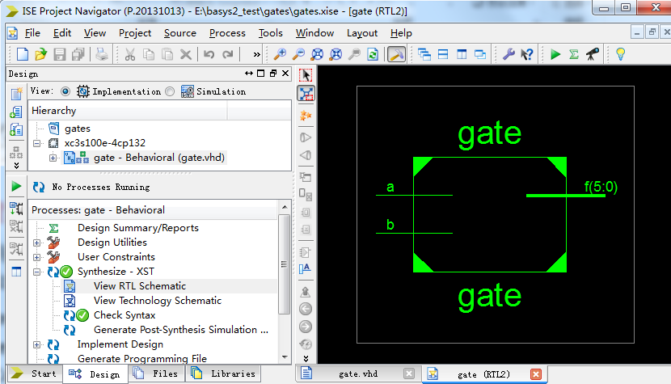
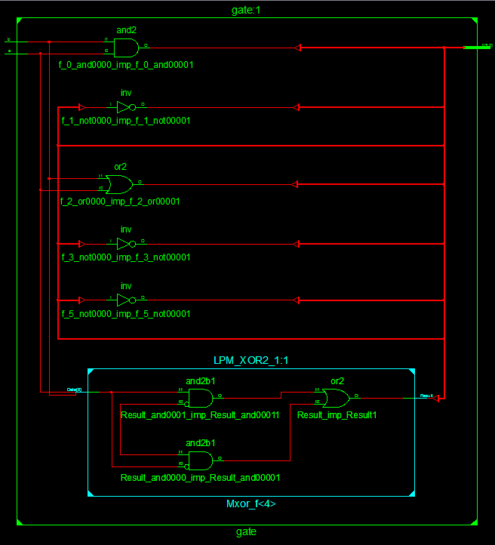
实验一：基本门VHDL
步骤7：设计文件RTL 原理图查看
双击processes处理窗中的 Synthesize-XST/ View RTL Schematic，在编辑窗出现设计文件的器件模型；
双击器件模型，进一步查看器件的底层原理图，验证设计的正确性。

Slide 28
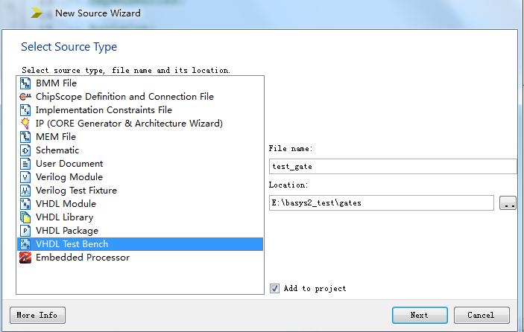
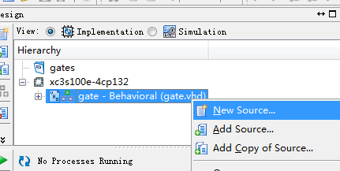
实验一：基本门VHDL
步骤8：设计文件的仿真
在design窗中右击要仿真的设计文件，点new source
弹出的new source窗里选择 VHDL Test Bench，设置仿真文件名
（测试文件名关联源程序名，但不能同源程序文件名）
点击next, 选择要仿真的源文件，直到完成。

Slide 29
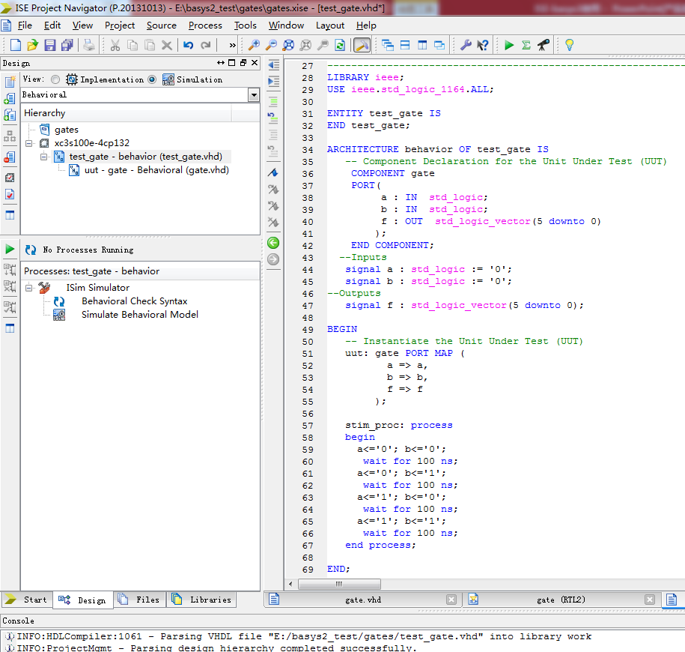
实验一：基本门VHDL
步骤9：仿真文件输入波形设置
在design窗中点击仿真功能 命令：Simulation
双击新建的仿真文件，在右边的编辑窗中删除不需要的信号定义与设置，比如时钟。
在非周期信号进程 stim_proc:process里设置输入信号波形参数（幅度值与时间值）：
设置完成后点击保存，输入波形值参考如下：
stim_proc: process
begin
a<='0'; b<='0';
wait for 100 ns;
a<='0'; b<='1';
wait for 100 ns;
a<='1'; b<='0';
wait for 100 ns;
a<='1'; b<='1';
wait for 100 ns;
end process;

Slide 30
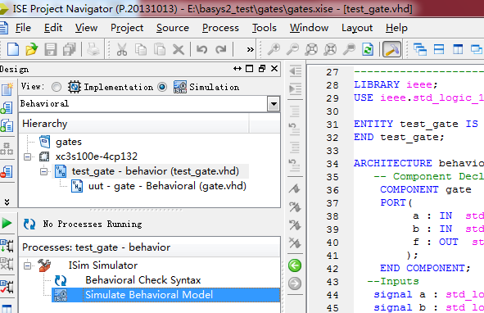
实验一：基本门VHDL
步骤10：运行仿真
在design窗中点中仿真文件
双击处理窗processes窗中的 Isim Simulator/ Simulate Behavioral Model

Slide 31
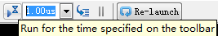
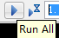
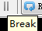
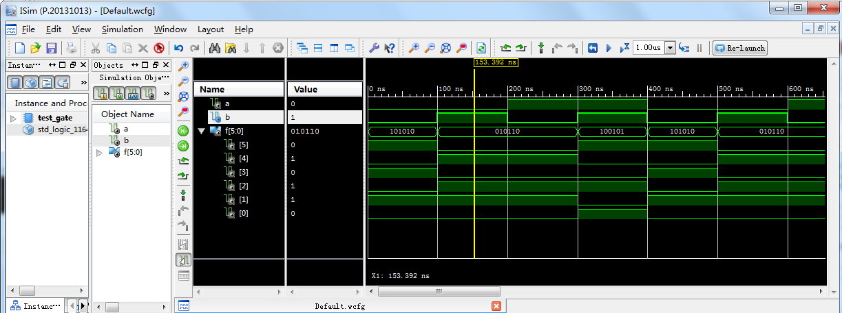
实验一：基本门VHDL
步骤11：仿真波形查看
指定时间运行：Isim波形窗里，在时间窗格 设置运行时间，点击 运行，点击 查看波形
无限时运行：点击 运行，直到查看数据完整显示，点击 中断运行。同样点击 查看波形。

Slide 32
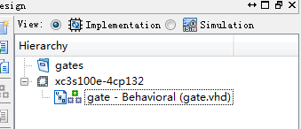
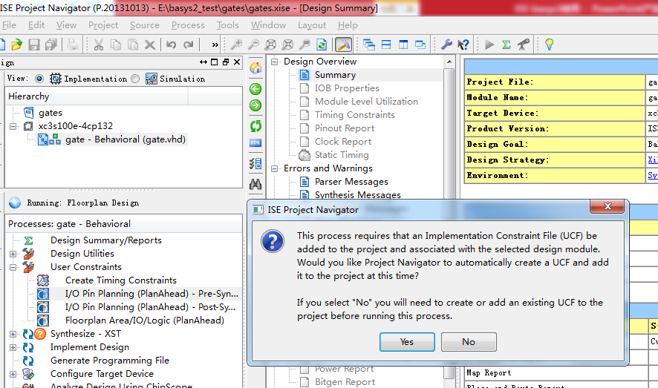
实验一：基本门VHDL
步骤12：设计文件下载--器件适配
文件进入Implementation模式
文件进行FPGA芯片的管脚适配：
点中要下载的顶层文件，双击 Processes窗中的
User Constraints\I/O Pin Planning(PlanAhead)…，
点击 Yes 产生适配文件 *.UCF。

Slide 33
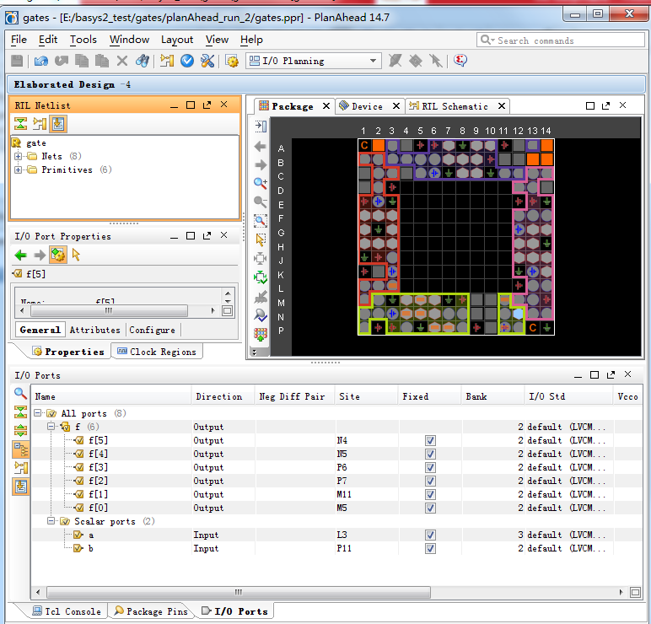
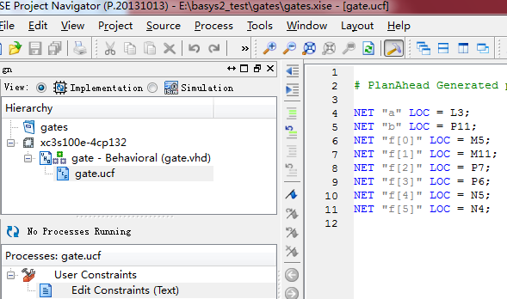
实验一：基本门VHDL
步骤12：设计文件下载--器件适配
产生UCF文件后，自动启动适配软件 PlanAhead
在I/O Ports窗的Site位置，按照basys2开发板对应的输入输出管脚配置设计文件的输入输出信号，配置完成后点保存，如右图所示。
查看UCF配表：双击 *.ucf文件或点击处理窗中的 Edit Constraints。缺省某个信号的管脚可手动补充。

Slide 34
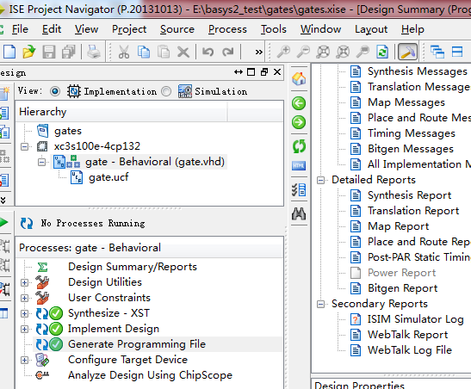
实验一：基本门VHDL
步骤13：设计文件下载—文件编程
点中下载文件，双击processes窗的 Generate Programming File, 产生下载FPGA
的编程文件 *.bit。

Slide 35
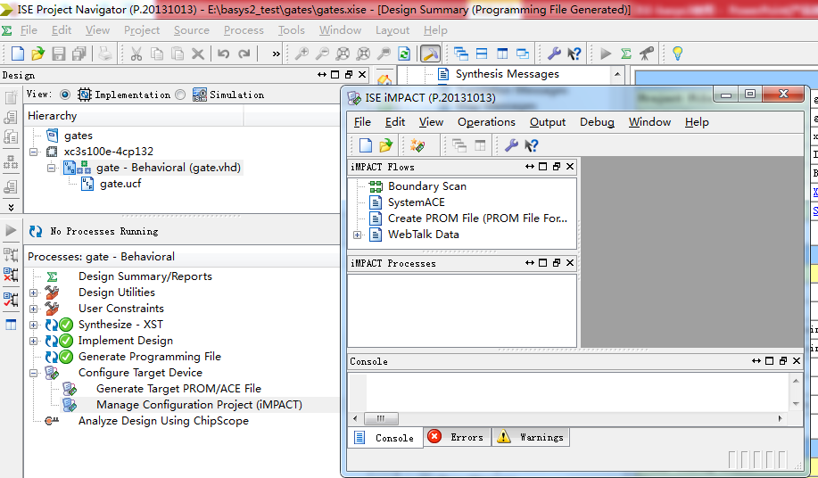
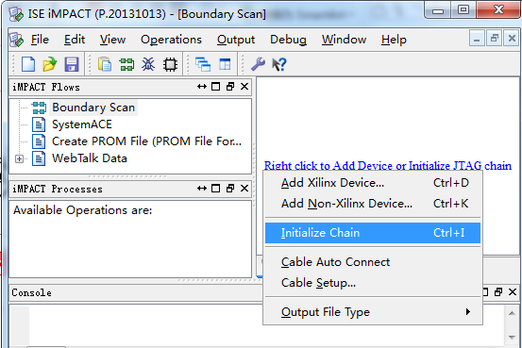
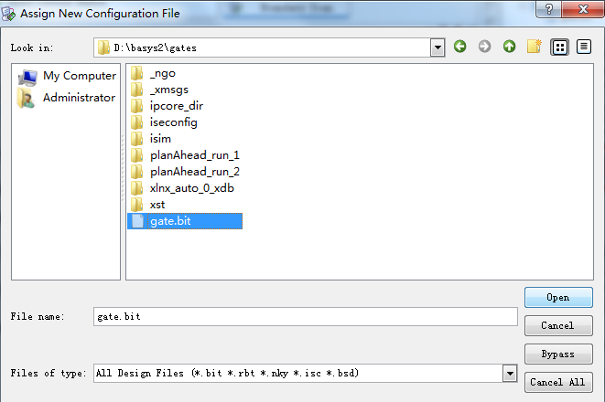
实验一：基本门VHDL
步骤14：设计文件下载
USB下载线一端连接BASYS2的J3接口，另外一端连接电脑的USB，打开BASYS2的电源，看到电源指示灯LED点亮。
双击processes窗：
Configure Target Device/
Manage Configuration Project (Impact)
生成 ISE iMPACT界面：
双击 Boundary Scan/右击Right click to add
device…/ Initialize Chain,
添加生成的 *.bit文件
后续

Slide 36
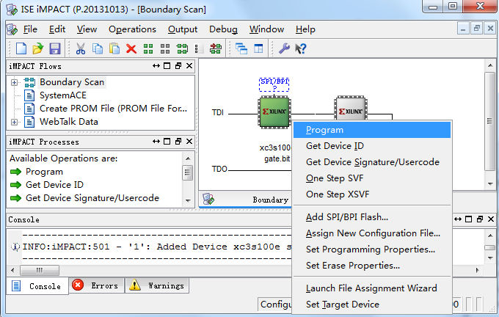
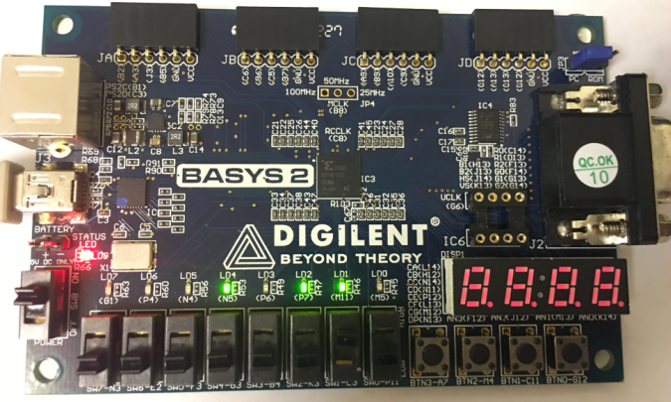
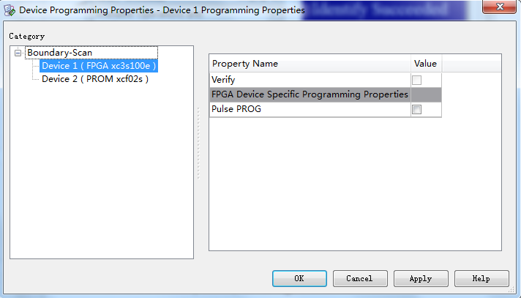
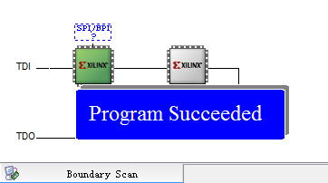
实验一：基本门VHDL
步骤14：设计文件下载
点中 xc3s100e (gate.bit)芯片图表，单击鼠标右键点编程 Program
选择Device 1(FPGA xc3s100e), 属性选 FPGA编程，点 OK。
出现编程成功标记，对下载程序在BASYS2B板上，进行输入输出数据调试查看
A=1,b=0
F=010110;
设计结果正确

Slide 37
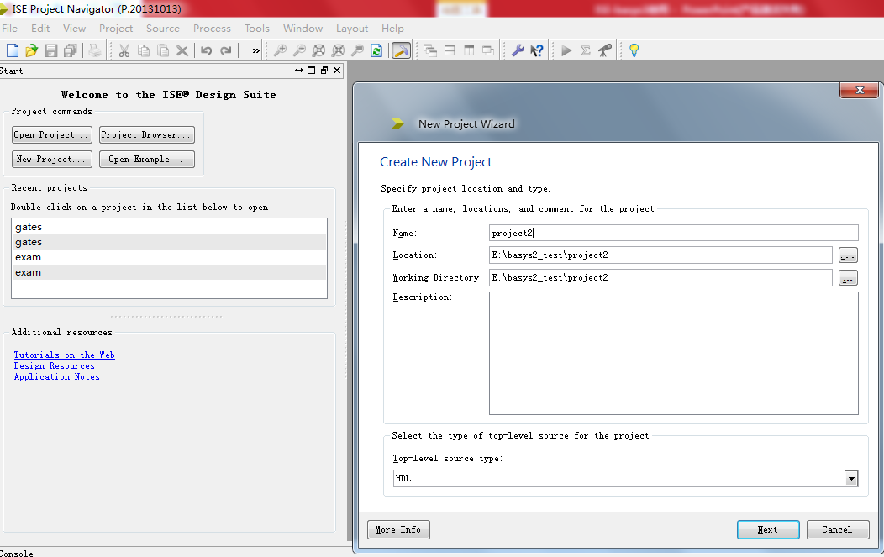
实验二：数码管显示Verilog
步骤1：建项目工程
打开IES14.7软件/新建项目工程/新建项目名与项目工作路径/点击next

Slide 38
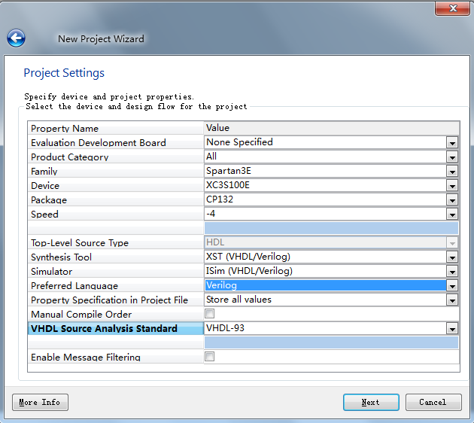
实验二：数码管显示Verilog
步骤2：设置项目工作环境
芯片选Spartan3E系列的型号：XC3s100E；
管脚封装CP132；
速度等级-4与-5均可
综合工具：ISE自带XST；
仿真工具：ISE自带Isim;
语言： 选择Verilog

Slide 39
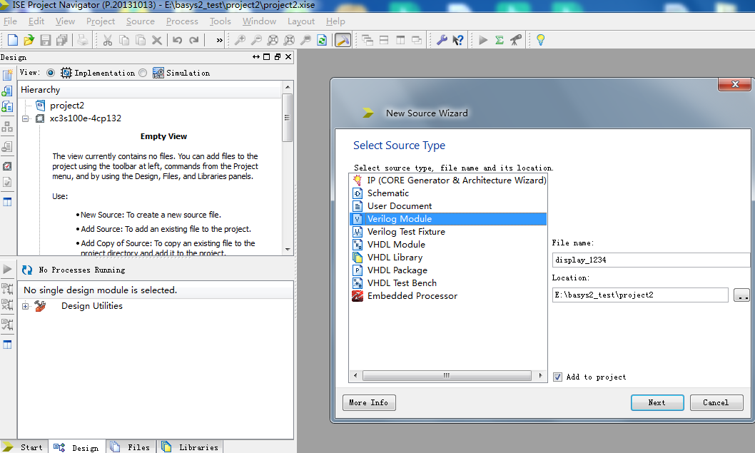
实验二：数码管显示Verilog
步骤3：新建设计文件
点击project/new source，选择Verilog Module模式
输入文件名，点击next

Slide 40

实验二：数码管显示Verilog
步骤4：设计文件输入/输出设置
功能：用四个数码管在开关作用下静态显示1234
输入信号：扫描时钟，显示使能开关
输出信号：
seg(6:0)代表数码管显示数据CA~CG信号，低电平点亮
sel(3:0)代表数码管选择信号AN3~AN0，低电平点亮
CA
CF
CB
CG
CE
CC
CD

Slide 41

实验二：数码管显示Verilog
步骤5：设计文件编辑编译综合
在design创双击源文件gate.vhd,
在编辑窗中输入源程序的功能描述，
具体功能如下程序：
`timescale 1ns / 1ps
module display_1234(
input clk,
input en,
output reg[6:0] seg,
output reg[3:0] sel
);
reg[7:0] count;//500分频累加计数值250
reg clk_100k;
initial
begin
count=1; clk_100k=0;
end
always@(posedge clk)
begin
if (count==250)
begin
count<=1;
clk_100k<=~clk_100k;
end
else
count<=count+1;
End
always@(posedge clk_100k)
begin
if(en)
begin
sel[3:1]<=sel[2:0];
sel[0]<=sel[3];
end
else
sel<=4'b1110;
end
always@(en or sel)
begin
if(en)
case (sel)
4'b1110: seg<=7'b1001111;
4'b1101: seg<=7'b0010010;
4'b1011: seg<=7'b0000110;
4'b0111: seg<=7'b1001100;
default: seg<=7'b0000000;
endcase
else seg<=7'b1111111;
end
Endmodule

Slide 42


实验二：数码管显示Verilog
步骤6：设计仿真
在design窗中右击要仿真的设计文件，点new source
弹出的new source窗里选择 Verilog Test Fixture，设置仿真文件名, 如 test_display
（测试文件名关联源程序名，但不能同源程序文件名）
点击next, 选择要仿真的源文件，直到完成。

Slide 43

实验二：数码管显示Verilog
步骤7：仿真文件输入波形设置
在design窗中点击仿真功能 命令：Simulation
双击新建的仿真文件，在右边的编辑窗中用 initial语句对时钟信号赋初值
用initial语句对使能信号en赋一次操作
用always语句产生连续时钟，设置完成后点击保存，输入波形值参考如下：
initial begin
clk = 0;
#100;
end
initial begin
en = 0;
#10000;
en = 1;
end
always begin
#10;
clk=~clk;
end

Slide 44

实验二：数码管显示Verilog
步骤8：运行仿真与查看
在design窗中点中仿真文件
双击处理窗processes窗中的
Isim Simulator/
Simulate Behavioral Model
在生成的 Isim窗里加载要查看的中间信号：
点中Instance and Process Name 的UUT图标，对应Objects窗里查看需要添加的中间信号，点中之单击鼠标右键，选择“ Add To Wave Window”，添加，顺便调整输入输出及中间信号波形位置顺序。
波形运行与查看：
点击重新启动命令Restart ，点击无限时运行命令Run All ，放大缩小波形，待需求数据产生完整，点击中断Break

Slide 45


实验二：数码管显示Verilog
步骤9：设计文件下载--器件适配
文件进入Implementation模式
文件进行FPGA芯片的管脚适配：
点中要下载的顶层文件，双击 Processes窗中的
User Constraints\I/O Pin Planning(PlanAhead)…，
点击 Yes 产生适配文件 *.UCF，启动适配软件 PlanAhead
在I/O Ports窗的Site位置，按照basys2开发板对应的输入输出管脚配置设计文件的输入输出信号，配置完成后点保存。
也可以通过添加新文件，手动输入管脚适配表UCF，信号配表格式如下：
NET "clk" LOC = B8;
NET "en" LOC = P11;
NET "sel[3]" LOC = F12;
NET "sel[2]" LOC = J12;
NET "sel[1]" LOC = M13;
NET "sel[0]" LOC = K14;
NET "seg[6]" LOC = L14;
NET "seg[5]" LOC = H12;
NET "seg[4]" LOC = N14;
NET "seg[3]" LOC = N11;
NET "seg[2]" LOC = P12;
NET "seg[1]" LOC = L13;
NET "seg[0]" LOC = M12;

Slide 46

实验二：数码管显示Verilog
步骤10：设计文件下载—文件编程
点中下载文件，双击processes窗的Generate Programming File, 产生下载FPGA的编程文件 *.bit。
或者点中 Generate Programming File，右击鼠标，点 Run or Rerun All，
生成下载文件 *.bit

Slide 47




实验二：数码管显示Verilog
步骤11：设计文件下载
用配置的USB下载线连接电脑和BASYS2，打开电源
点中下载的文件，双击 Configure Target Device/
Manage Configuration Project (Impact)
初始化链：生成 ISE iMPACT界面，
双击 Boundary Scan/右击Right click to add device…/
Initialize Chain
生成的两芯片图表中，点 yes 添加生成的 *.bit文件
后续

Slide 48





实验二：数码管显示Verilog
步骤11：设计文件下载测试
对产生的第三方存储器下载图表点No，加载存储器文件点 Bypass.
对Device1( xc3s100e )芯片编程点OK，单击鼠标右键点编程 Program
选择Device 1(FPGA xc3s100e), 属性选 FPGA编程，点 OK。
点中FPGA芯片图表（下有芯片信号和下载文件），单击鼠标右键，
点Program编程，指导编程成功。
打开开关，查看FPGA板上的输出信息

